Slide 1
Веб-приложение по усовершенствованию визуализации мониторинга качества воды посредством введения цветовых гексагонов на карте города Минска
Пантус Роман Викторович

Slide 2
Цель дипломного проекта: разработка веб-приложения для усовершенствованной визуализации данных о качестве воды в Минске на основе гексагональной тепловой карты.
Актуальность темы: обусловлена необходимостью улучшения способа визуализации информации о качестве воды для жителей Минска.
2

Slide 3
Поставленные задачи на дипломное проектирование
Разработать веб-приложение по усовершенствованию визуализации мониторинга качества воды посредством введения цветовых гексагонов на карте города Минска. Исходные данные: операционная система Windows 10, языки программирования Python, JavaScript, среды разработки VS Code, хранение данных при помощи реляционной базы данных PostgreSQL
Провести анализ надежности веб-приложения по модели сложности, Муса, Джелинского-Моранды.
Проверить работоспособность приложения на основании функционального тестирования
3

Slide 4







Информационные технологии для разработки
веб-приложения
Серверная часть Backend | Клиентская часть Frontend
Python, Flask | HTML, CSS, JS
H3, Y.Geocoder | Y.Maps
PostgreSQL
4

Slide 5
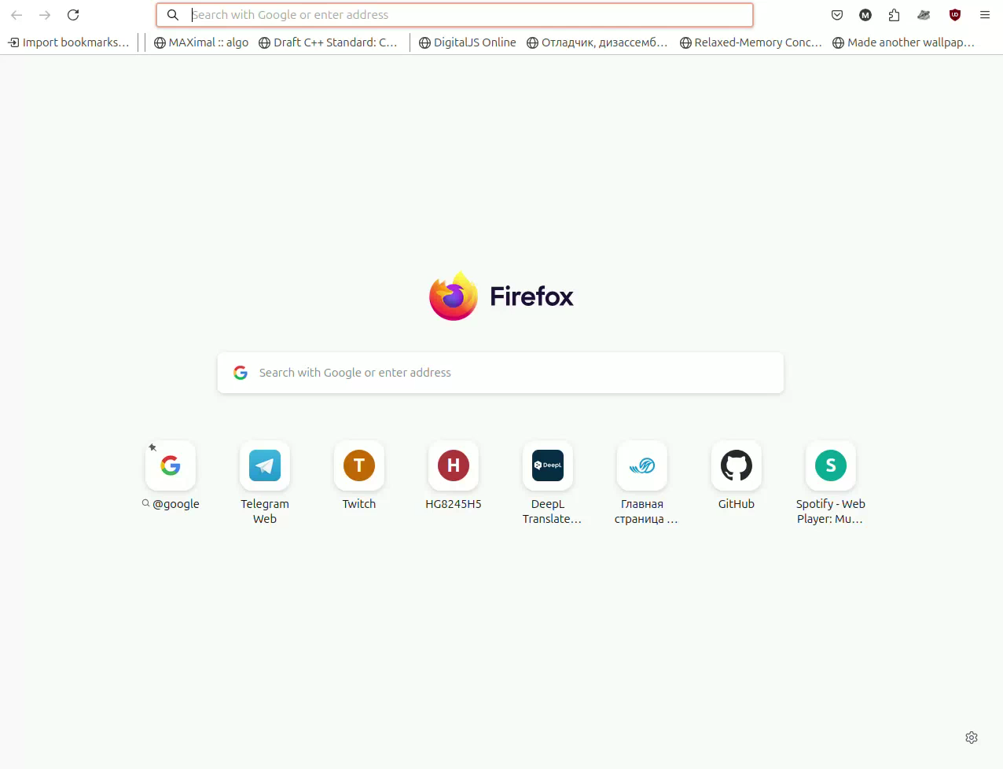
Видеодемонстрация разработанного программного средства
5

Slide 6
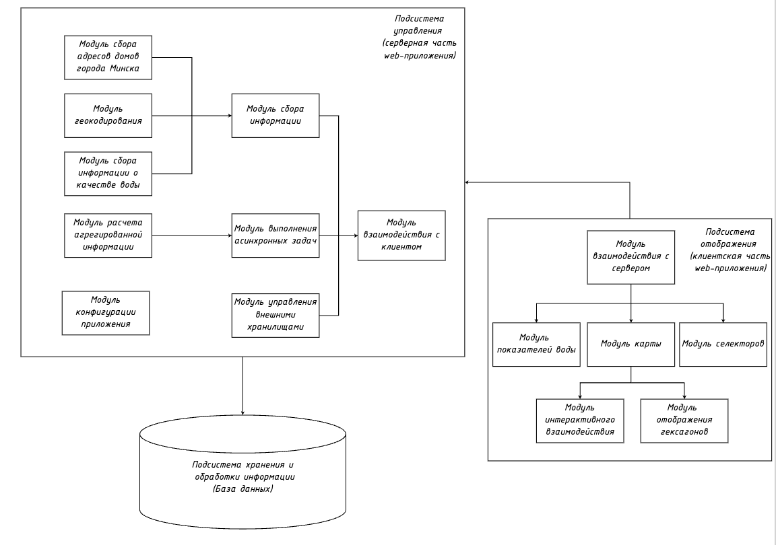
Схема структурная
6

Slide 7
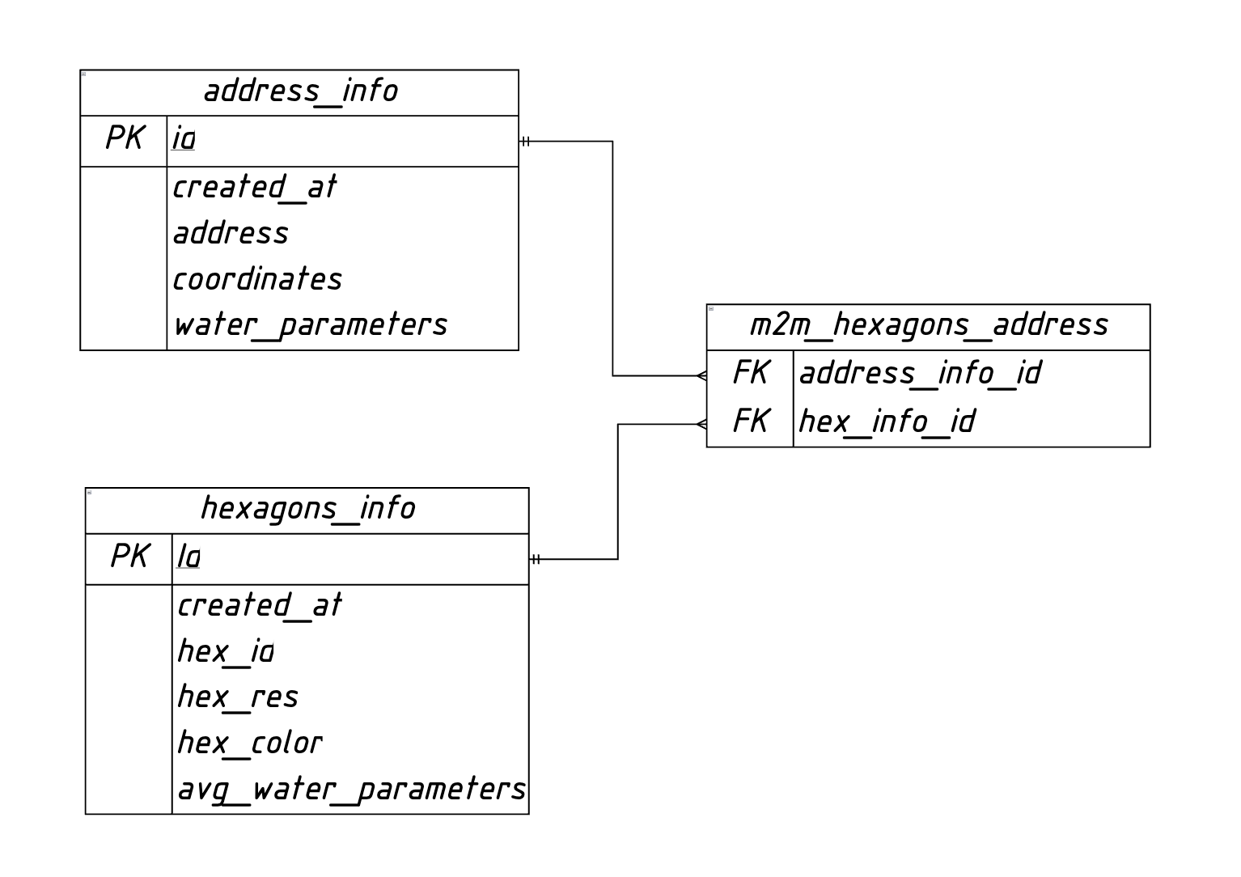
Структура базы данных
7

Slide 8
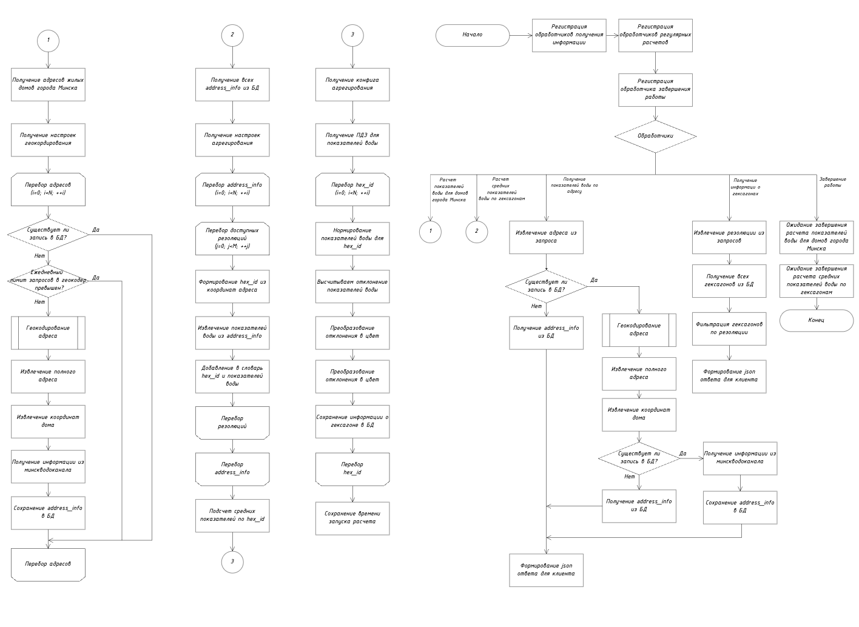
Блок-схема алгоритма работы веб-приложения
8

Slide 9
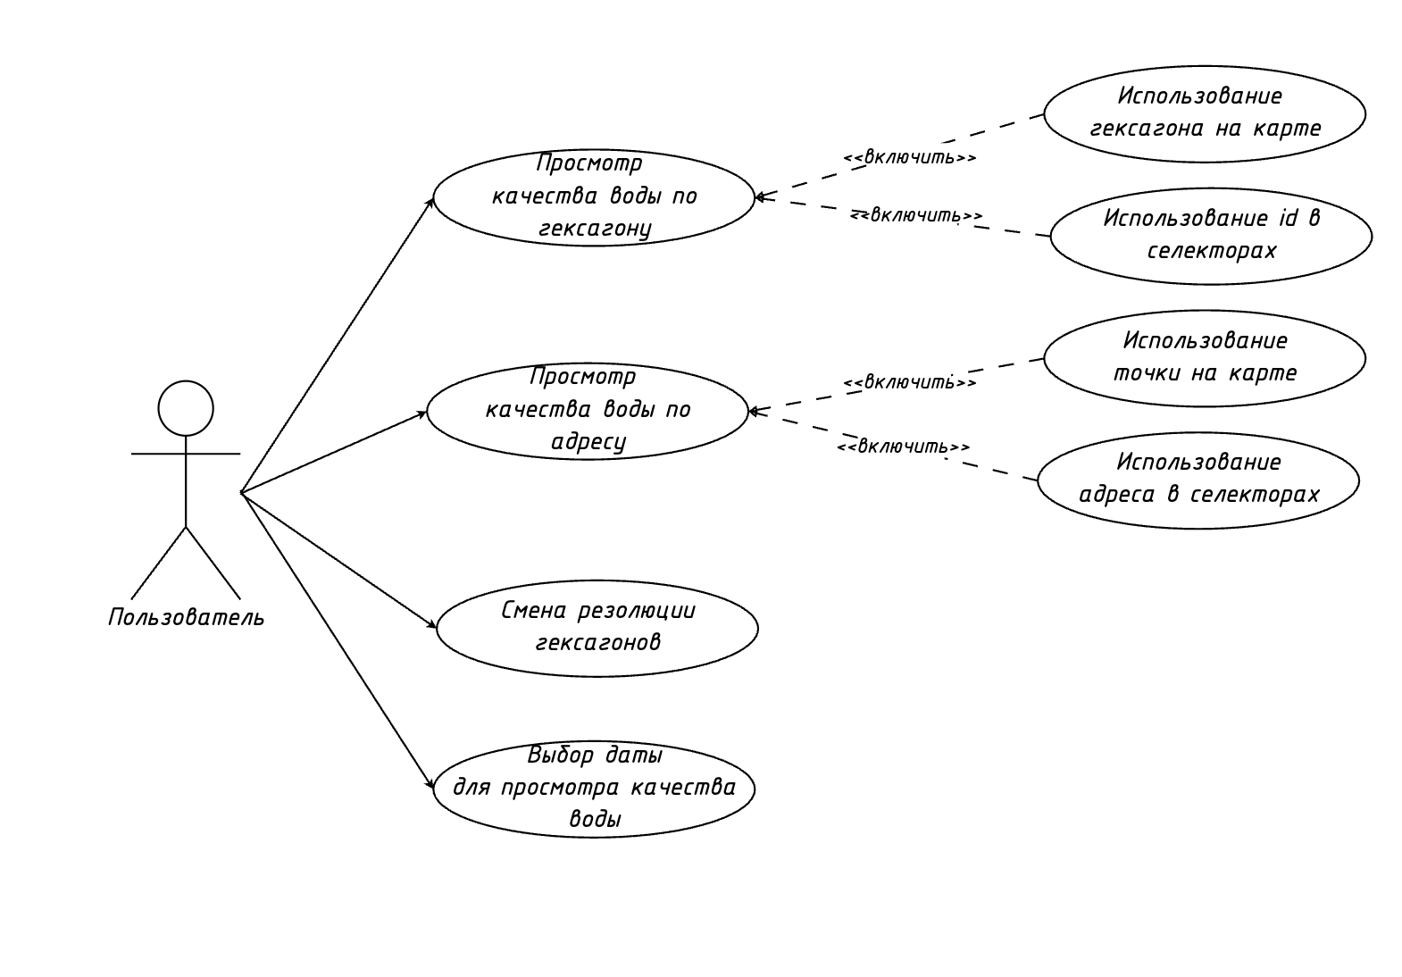
Диаграмма вариантов использования
9

Slide 10
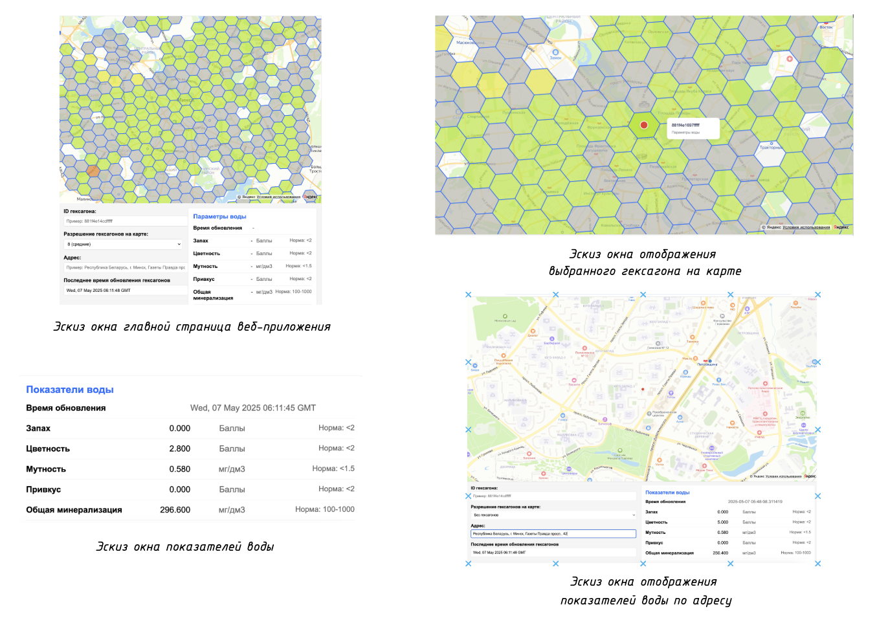
Интерфейс рабочих окон программы
10

Slide 11
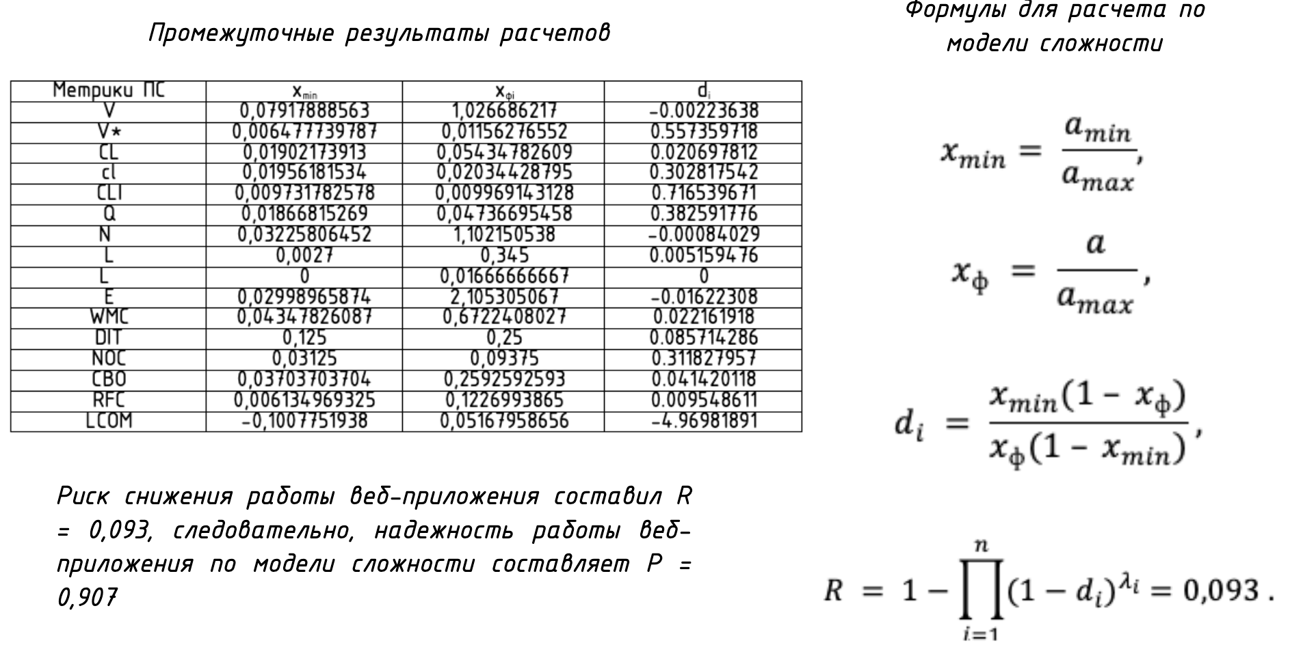
Результаты расчета надежности веб-приложения по модели сложности системы
12

Slide 12
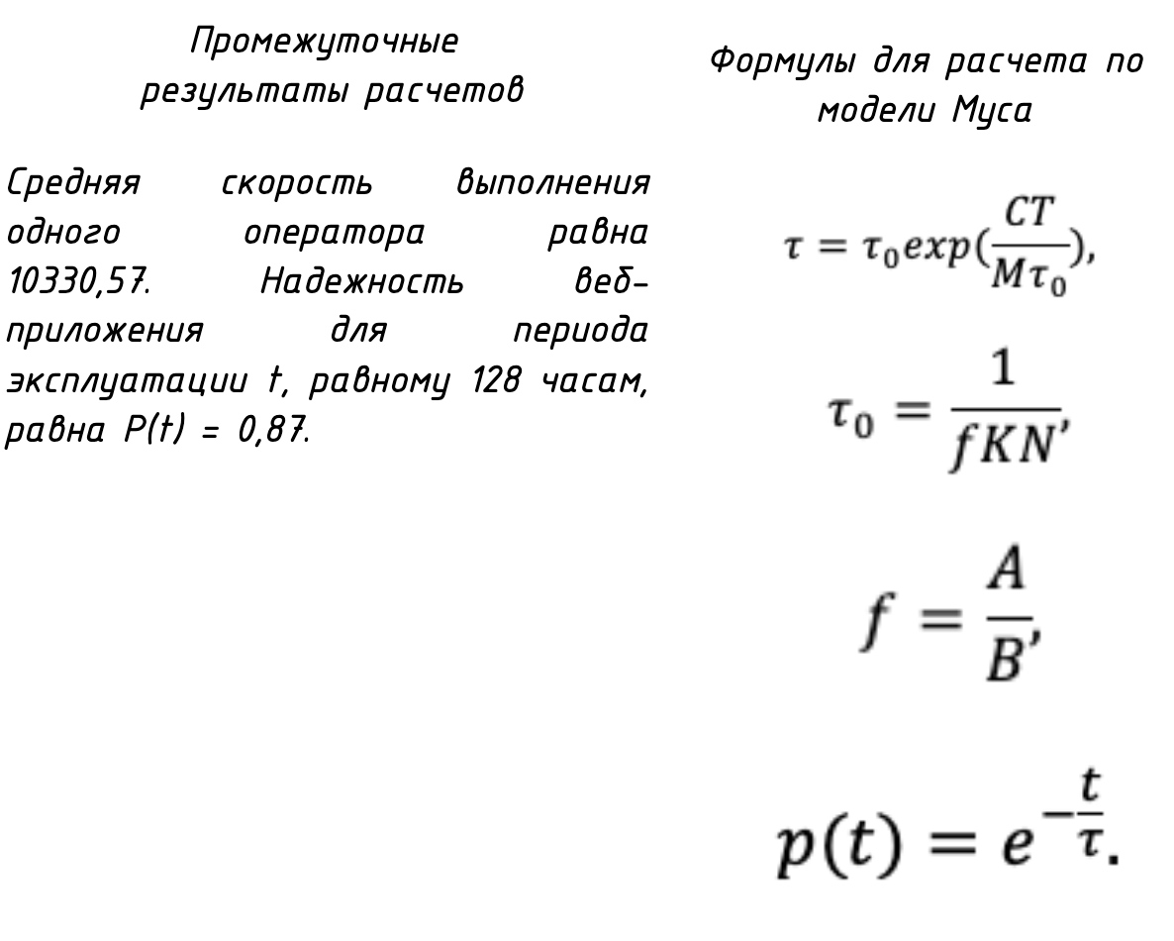
Результаты расчета надежности веб-приложения по модели Муса
12

Slide 13
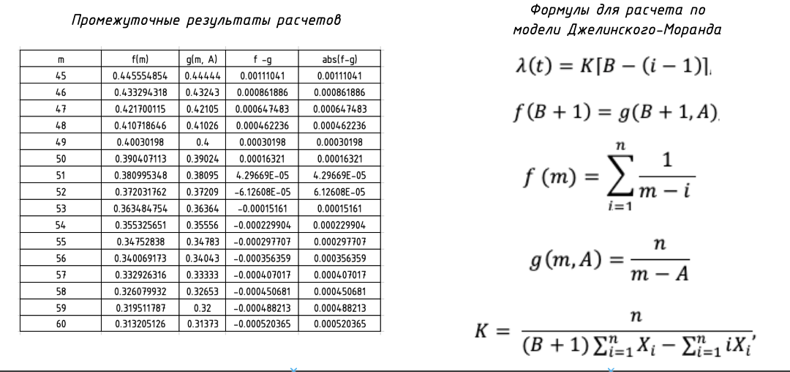
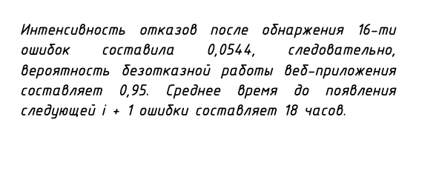
Результаты расчета надежности веб-приложения по модели Джелинского-Моранды
12

Slide 14
Результаты дипломного проекта
Разработано веб-приложение по усовершенствованию визуализации мониторинга качества воды посредством введения цветовых гексагонов на карте города Минска.
Проведен анализ надежности веб-приложения по модели сложности, Муса, Джелинского-Моранды. Надежность веб
Проверена работоспособность веб-приложения на основании функционального тестирования на основании test-cases, выявленные дефекта устранены.
13

Slide 15
Результаты дипломного проекта представлены на 61-ой СНТК БГУИР
14

